Slide 1
Ellen Niit

Slide 2
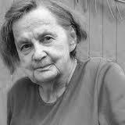
Ellen Niit
On sündinud 13. juulil 1928. aastal Tallinnas
Sünninimi: Ellen Hiob
Kodanikunimi: Ellen Kross

Slide 3
Lapsepõlv
Lapsena elas Tallinnas ja Tapal.
Suved veetis Ellen Niit tädi juures Rebase talus.
Lapsepõlve mäletab Ellen Niit hämmastavalt hästi.

Slide 4
Haridus ja töö
On õppinud Tapal, Tallinnas ja Tartu Ülikoolis
Töötas Tallinna Kirjanike Liidu luulekonsultandina, ETV mittekoosseisulise toimetajana
Alates 1963. aastast on Ellen Niit vabakutseline kirjanik.

Slide 5
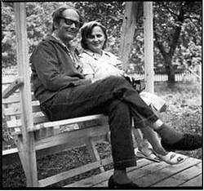
Perekond
Oli aastaid abielus kirjanik Jaan Krossiga. 2007. aastal mees suri.
Lapsi on Ellen Niidul neli, lapselapsi kolmteist.

Slide 6
Looming
Enamasti kirjutanud lasteluulet, aga avaldanud ka mitmeid luuleraamatuid täiskasvanuile.
Tuntuimaks lastekirjanduse tegelasteks on kujunenud Krõll, kaksikud Triinu ja Taavi, Pille-Riin ja onu Ööbik.

Slide 7
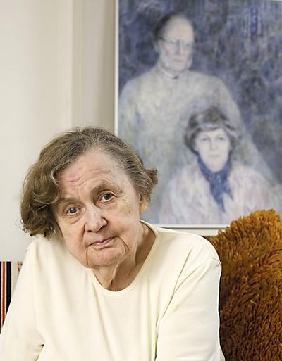
Lõpp

